Slide 1
SmartAlarm2.0：
基于云端协同的智能闹钟APP开发
指导老师：
答辩学生：

Slide 2
目录
01
02
03
04
05
06
立项背景及依据
研究内容
研究方法
创新点
研究计划
预期成果

Slide 3
立项背景及依据

Slide 4
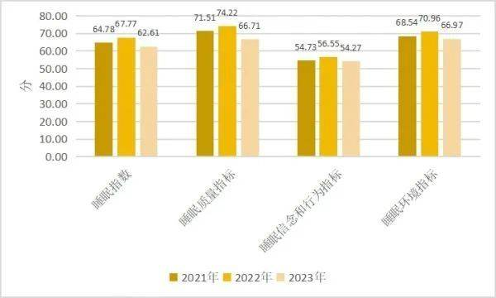
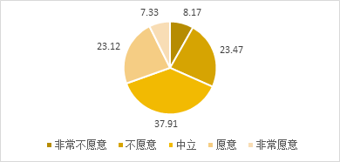
立项背景
睡眠指数及其三个一级指标的对比分析
被调查者对智能睡眠产品的使用意愿
2023年居民睡眠指数较去年减低5.16，主观睡眠质量更差
市场对于检测睡眠状态的产品有一定需求度。但总体而言，目前行业发展处于早期阶段。

Slide 5
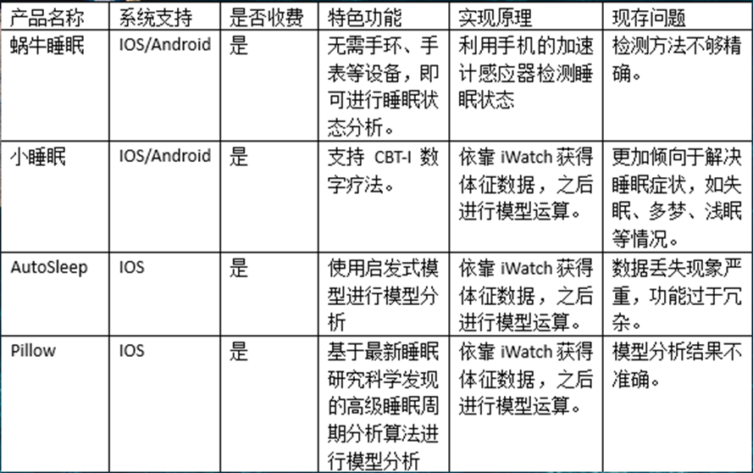
市场分析
表1 基于不同系统的部分睡眠监测APP对比图
1. 检测结果往往不准确
2. 缺乏客户端个性化模型的定制
3. 缺乏云端公共模型的支撑，新用户接入系统仅使用APP内的固化模型。

Slide 6
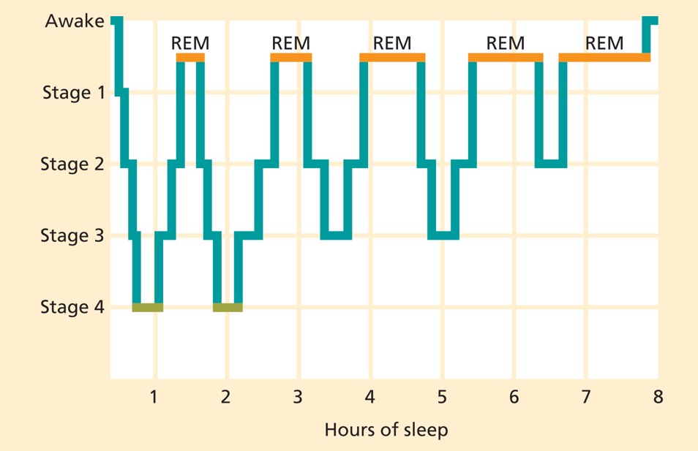
立项依据
睡眠周期图
现在闹钟的设置比较机械，无法在合适的时刻进行唤醒。针对上述需求，本项目开发一款基于云端协同的智能闹钟app，智能地为用户设置闹钟，以提升人们的睡眠质量。

Slide 7
研究内容

Slide 8
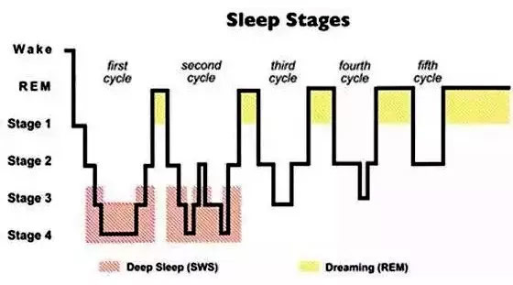
睡眠阶段检测
深睡眠主要发生在非REM期，这一阶段若被唤醒，人往往会感到疲倦。相反，REM期是我们梦境活跃的时期，这一阶段的醒来通常使人感觉较为清醒和焕发。
因此建立一个基于人体睡眠数据的深睡/浅睡判定模型，用于精确识别这两个睡眠阶段对于设计高效的闹钟至关重要。
睡眠周期图

Slide 9
基于人体睡眠数据的深睡/浅睡判定模型
1. 实时获取用户睡眠状态
2. 记录用户在不同睡眠状态下的深浅睡眠周期，主要考虑以下指标：
自主/自律活动 | 心率（脉搏）、体温、呼吸频率、血氧等。
骨骼肌系统 | 姿势变换、身体姿势张力（肌肉张力）等。
认知状态 | 做梦次数的聚合程度、梦呓的文本信息内容等。
除了考虑以上指标变化，在收集用户数据进行校准时，我们需要让用户报告相关外部线索。记录下这些特殊情况也有利于监测随环境、条件变化的睡眠情况，做到更合理、更恰当的唤醒。

Slide 10
基于用户反馈的睡眠检测模型更新
用户反馈检测准确性，和个性化的睡眠数据
调整模型参数
改进数据集质量
提高模型泛化能力与检测准确性

Slide 11
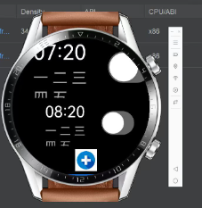
优化重构HarmonyOS下的APP界面
进一步优化页面布局
确保界面布局清晰、简洁，便于用户快速找到所需功能
实现个性化设置
用户反馈数据对相应的客户端模型进行修改，实现客户端“个性化”模型。
数据可视化
实现睡眠数据等的可视化，使用户可以更好的理解和掌握自己的睡眠数据

Slide 12
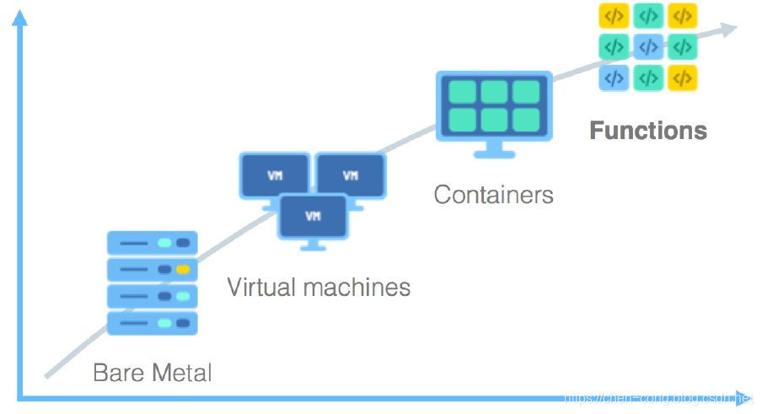
服务器无感知函数部署
为解决手表算力不足导致的模型推理慢甚至无法推理的问题，本项目将判断用户睡眠状态并给出唤醒时间的模型部署到服务器无感知计算平台，实现云端推理和在线更新功能。
为了在实现功能的同时最大程度地降低服务器无感知函数的调用成本，本项目设计一个精确的成本模型。该模型旨在优化资源使用效率，确保每次函数调用都以最低的成本完成，从而在保证服务质量的前提下，实现成本效益最大化。

Slide 13
研究方法

Slide 14
研究方法
需求分析
分析APP的功能需求，确定需要实现的功能模块
在睡眠监测方面，拟采用基于ECG（心电图）信号和体动信号的睡眠分期方法研究。这种方法采用基于ECG信号和体动信号的神经网络算法，对睡眠和觉醒的判别结果与标定的一致性较高，尤其是对睡眠的正确识别。为了提高识别速度，选取心率变异性和体动值作为特征值，计算量大大减少，识别速度得以提高。同时，利用心率变异性的时频域特性，减少直接采用心电信号带来的环境干扰，提高算法的鲁棒性。利用心率变异性和体动值能够较好地反馈睡眠不同阶段的特征，同时，心电信号和体动信号的采集过程较为方便。
根据APP的功能需求，选择合适的编程语言、框架和工具
技术选型
可行性分析
评估所选技术栈的可行性，包括开发难度、成本、维护性等方面
原型开发
使用所选技术栈开发一个简单的原型，验证其可行性
测试和优化
对原型进行测试和优化，确保其性能和稳定性

Slide 15
创新点

Slide 16
创新点
SmartAlarm2.0采用基于ECG信号和体动信号的神经网络算法，通过心率变异性和体动值作为特征值构建睡眠模型。
SmartAlarm2.0新增了用户反馈功能和使用报告。
SmartAlarm2.0基于Harmony OS进行表盘UI的设计与优化。
SmartAlarm2.0 将其用于判断用户睡眠状态的模型部署于服务器无感知计算平台

Slide 17
研究计划

Slide 18
研究计划
2024年5月 | 撰写立项报告，参与立项答辩
2024年6月----- 7 月 | 学习睡眠相关的理论
2024年8月----- 12月 | 学习编程语言，建立睡眠模型，优化前端，把模型部署于服务器无感知计算平台，完成初步开发
2025年1月----- 2月 | 测试
2025年3月 | 小范围推广，改进
2025年4月之后 | 大范围推广，结项

Slide 19
预期成果

Slide 20
项目预期成果
一款APP
一项专利
一项软件著作版权
一份项目研究报告

